Slide 1
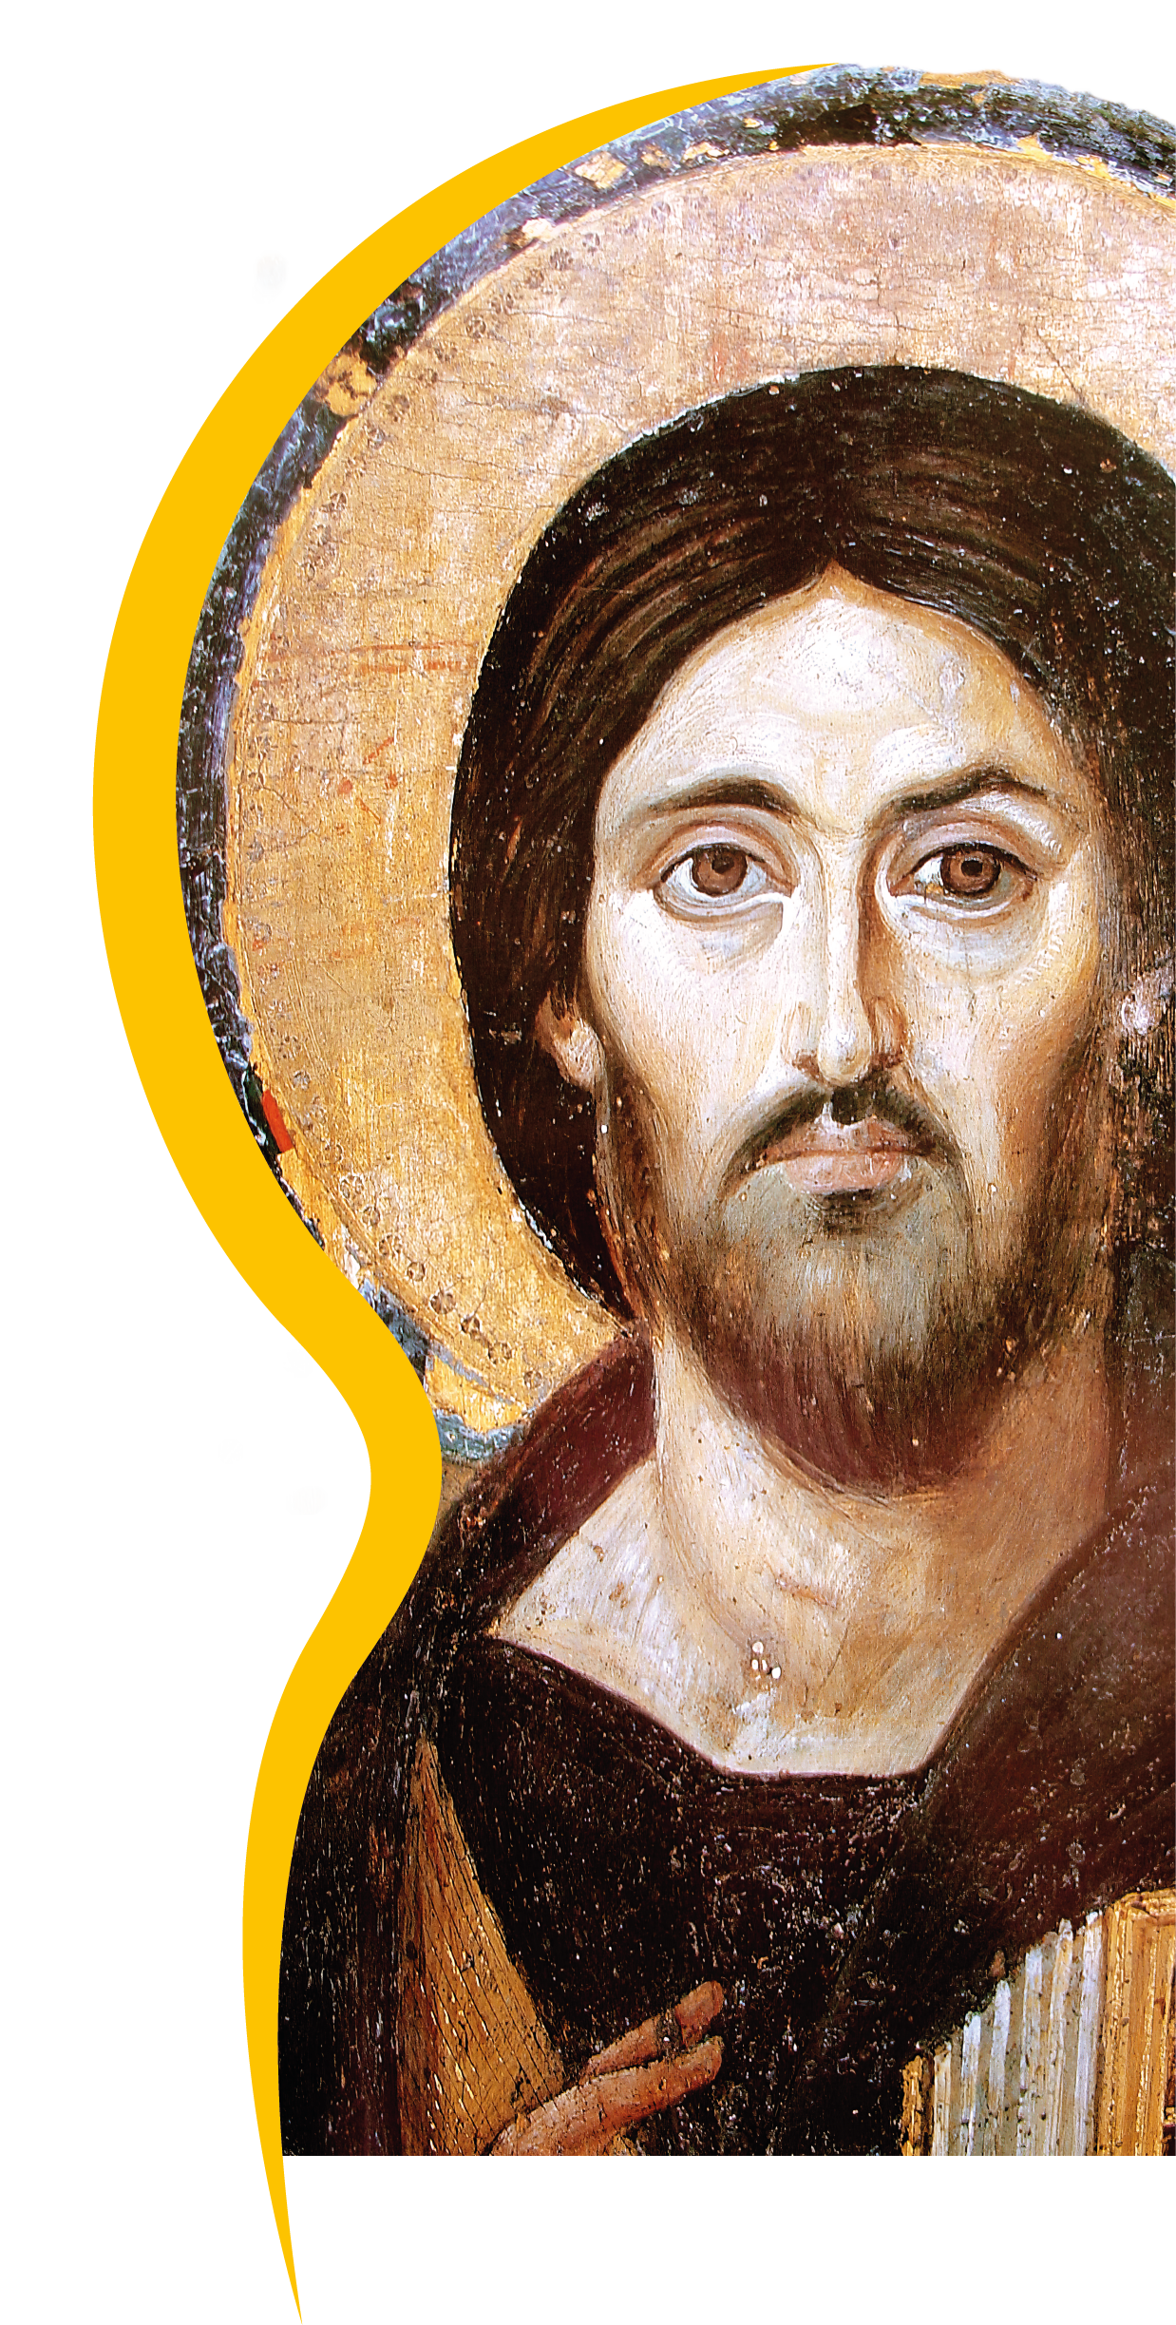

VENERDÌ

Slide 2
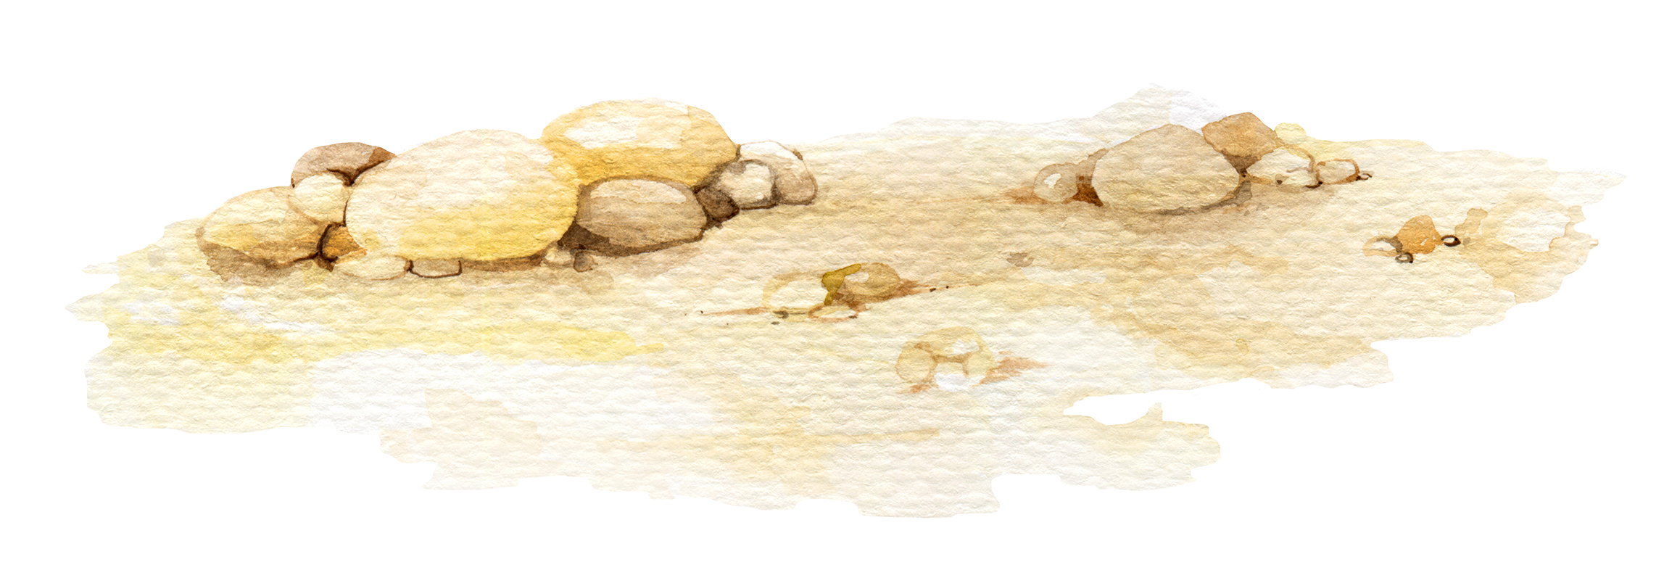
VENERDÌ 1ª settimana Quaresima
Sta scritto: “Non di solo pane vivrà l’uomo, ma di ogni parola che esce dalla bocca di Dio”». «Sta scritto anche: “Non metterai alla prova il Signore Dio tuo”».
Allora Gesù gli rispose: «Vàttene, satana! Sta scritto infatti:
“Il Signore, Dio tuo, adorerai: a lui solo renderai culto”».
(dal vangelo di Matteo)

Slide 3
VENERDÌ 1ª settimana Quaresima
«Perché?»
Il tempo del deserto ha un perché: ritrovare la nostra amicizia e la nostra fedeltà al Signore. Ritrovare la parola di Dio capace di mettere apposto le cose nelle nostra vita, come Gesù ha fatto con il diavolo. Da soli non riusciamo a superare le tentazioni: il male si presenta a noi sempre come bene e solo la voce di Dio è capace di smascherare il “nemico”.

Slide 4
VENERDÌ 1ª settimana Quaresima
«Perché?»
Preghiera
Signore, custodisci il nostro cuore e
donaci il pane della tua Parola
perché possa essere il cibo
per ogni giorno.
Ascoltando te, ascolteremo il cuore e potremo scegliere il bene. Amen

Slide 5
VENERDÌ 1ª settimana Quaresima
Pa, come Padre
Pa, come partorirà un figlio, pa,come la paglia che lo accolse nella stalla
Pa, come i pastori che vegliano la notte, pa, come la pace fa pa, pa.
Pa, come passiamo all’altra riva, pa, come parabola che annuncia il tuo regno,
Pa, come pagliuzza nell’occhio del fratello, pa, come la pace fa pa, pa.
Pa come Padre nostro che sei nei cieli, pa, come Padre
Tu ci insegni che la vita è un viaggio verso il cielo e dobbiamo perderci per ritornare a vivere
E ci basta un attimo per non vedere il sole, ma non bisogna arrendersi l’amore tuo ci illumina.
Pa, come il pastore guida il gregge, pa, come il padrone ha cura della sua vigna
Pa, come quel pane che hai moltiplicato, pa, come la pace fa pa, pa.
Pa, come la pasta lievitata, pa, il paralitico che prende il suo lettuccio,
Pa, come parola che compie cose grandi, pa, come la pace fa pa, pa.
Pa come passeranno la terra e il cielo, pa, come Padre
Continua…

Slide 6
VENERDÌ 1ª settimana Quaresima
Tu ci insegni che la vita è un viaggio verso il cielo e dobbiamo perderci per ritornare a vivere
E ci basta un attimo per non vedere il sole, ma non bisogna arrendersi ci doni il tuo perdono.
Pa, come passione del tuo figlio, pa, come patibolo che ha visto la sua gloria
Pa, il paradiso promesso al buon ladrone, pa, come la pace fa pa, pa.
Pa, come Paraclito donato, pa, la Parasceve era proprio quello il giorno,
Pa, come la Pasqua di risurrezione, pa, come la pace fa pa, pa.
Pa come Parusia sulle nubi del cielo, pa, come Padre
Tu ci insegni che la vita è un viaggio verso il cielo e dobbiamo perderci per ritornare a vivere
E ci basta un attimo per rivedere il sole, se un raggio del tuo amore cattura il nostro cuore,
Se un raggio del tuo amore cattura il nostro cuore.

